Slide 1
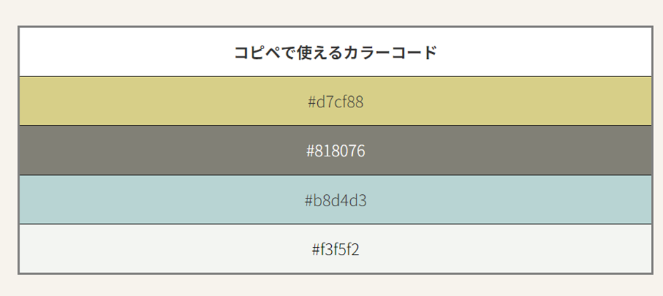

Slide 2

快適な1日の始まりをあなたに
チームA型
Notes:
【高井】これからチームA型の発表を始めます。よろしくお願いします。

Slide 3

こんな経験はないですか？
気温に合わせた
服装を考えることが苦手で
失敗してしまった
新社会人になって
オフィスカジュアルに
悩んでいる
毎朝服装を考えることに時間を取られる
Notes:
【高井】突然ですがみなさんこんなことはないですか？
読み上げる

Slide 4
はどんな人向け?
気温に合わせた服装を考えるのが苦手な人
オフィスカジュアルの服装に悩む新社会人
毎朝少しでも多く寝たい人
Notes:
次にこのアプリのターゲットを説明します。
このアプリをおすすめしたい人は
気温に合わせた服装を考えるのが苦手な人
オフィスカジュアルの服装に悩む新社会人
毎朝少しでも多く寝たい人
です。

Slide 5
あなたに応じて適切な服装を提案し、
快適な1日の始まりをサポートするアプリ
Notes:
【高井】
そんなあなたにお勧めしたいのが、私たちが制作したアプリ「Closet with me」です。
このアプリは、気温に応じて適切な服装を提案してくれます。

Slide 6
具体的なアプリの仕組み
居住地・暑がり寒がり指数などをユーザー登録
持っている服を登録
今日のおすすめの組み合わせを提示
服を確認して、着た服の組み合わせをコーディネート登録
コーディネート履歴から過去の同じような日の服を確認

Slide 7
の流れ
ユーザー登録
持っている
服を登録
おすすめの
組み合わせを
表示
コーディネート
登録
コーディネート履歴を確認
Notes:
【石堂】
Closet with meの流れを紹介します。
まずユーザー登録を行い、持っている服を登録します。おすすめの組み合わせを表示し、その日に合わせた適切な服装を知ることができます。
ユーザーはこのような流れでアプリを使用することを想定しています。
詳しい使い方は、次の動画でご説明します。

Slide 8
アプリの説明
できれば当日操作は怖いので動画で説明したい
暑がり・寒がり機能は推したい

Slide 9
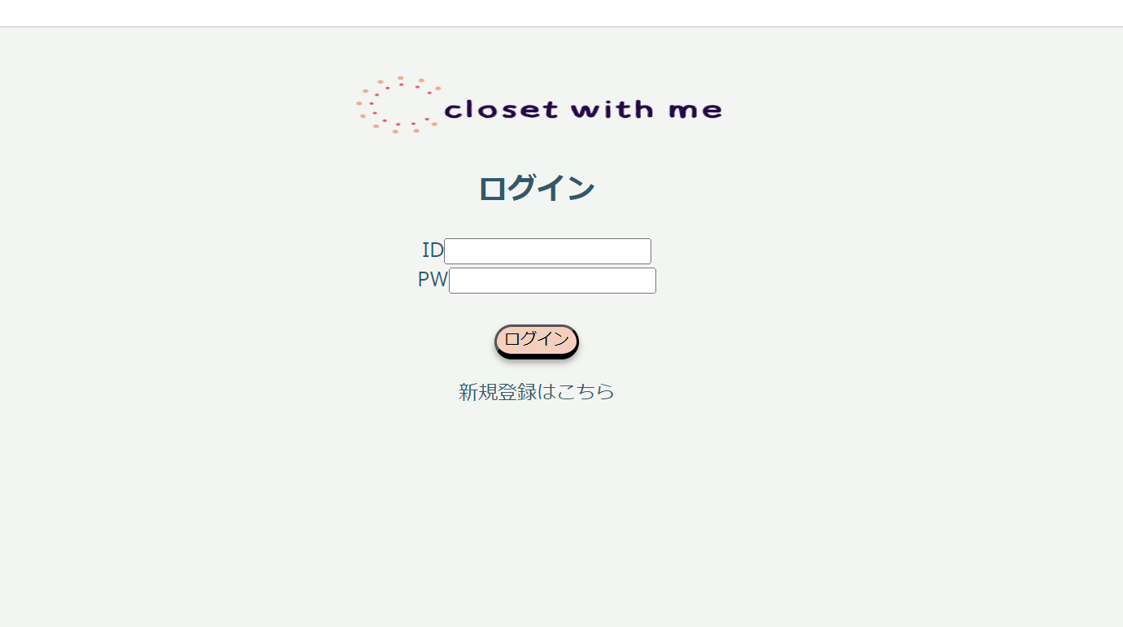
ログイン画面

Slide 10
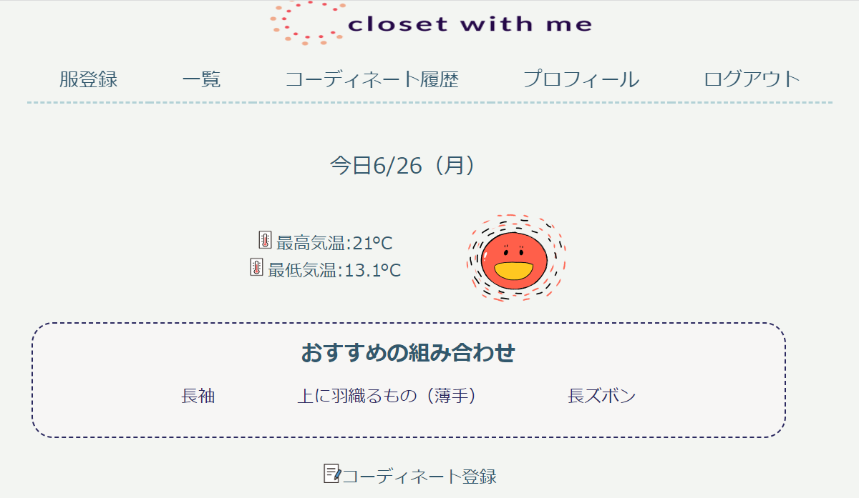
メイン画面
Notes:
こちらがログイン後に表示されるメイン画面です。
メニューバーには服登録、一覧、コーディネート履歴、プロフィール、ログアウト機能があります。
操作性を考えてメニューバーはスクロールしても表示され、ロゴを押すとメイン画面に遷移するように設計されています。
メイン画面では今日の日付と気温、３時間ごとに取得された天気を表示しています。
その下に、今日の気温と個人の暑がり・寒がり指数に合わせたおすすめの組み合わせが表示され、クリックすると登録した服の一覧を見ることができます。

Slide 11
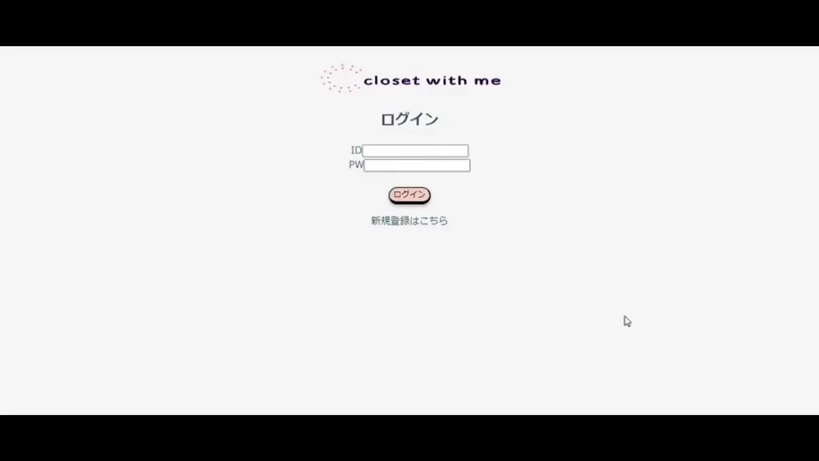
Notes:
動画を実行する→話をする

Slide 12

こだわり①おすすめの組み合わせ機能
気温に合わせておすすめの服装を提案
同じ気温でも暑がりと寒がりでは体感温度が異なる
個人で暑がり寒がりレベルを設定
→おすすめする服が変化
天気・気温を取得するためのOpen-Meteo(API)を使用
JavaScriptで条件を
指定して服装を提案
Notes:
【松倉】ここから、特にこだわった機能を紹介します。１つ目は暑がり・寒がり機能です
同じ気温でも、暑がりな人と寒がりな人とでは体感温度が異なるため、個人で暑がり・寒がりの段階を設定し、それによっておすすめする服が変化します。
(必要であれば機能の詳しい説明)

Slide 13
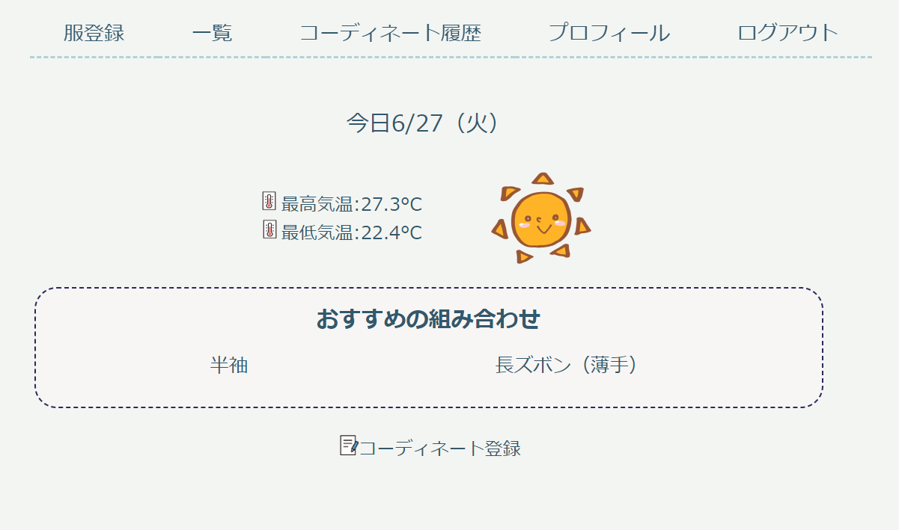
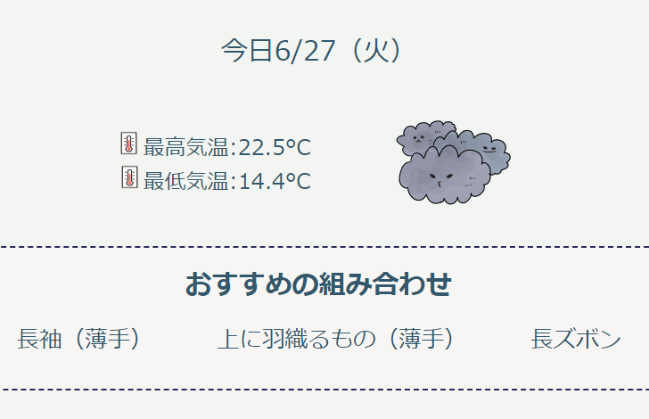
①おすすめの組み合わせ機能
神奈川県
北海道
地域を変更するとおすすめの組み合わせが変化
Notes:
【松倉】
こちらが実際にユーザーの居住地別々に設定した画面です。地域を変更すると、その地域の天気・気温・おすすめの組み合わせが表示されます。
同じ日付ですが、神奈川県と北海道ではおすすめの組み合わせが変化していることが分かると思います。

Slide 14
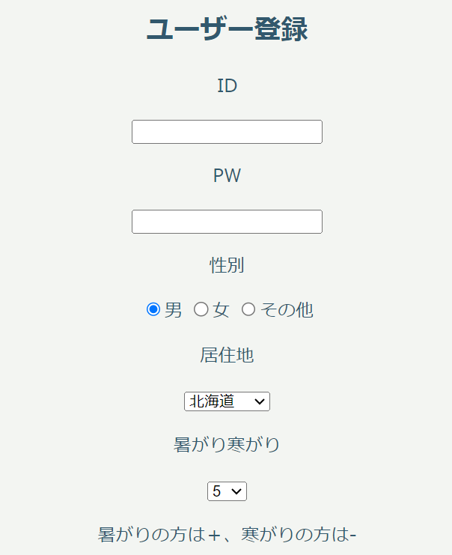
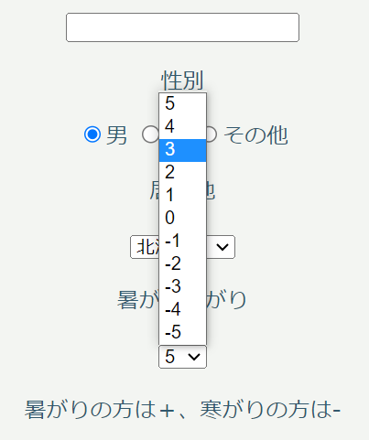
①‐1 暑がり・寒がり指数
暑がり・寒がり指数を
１１段階から設定
Notes:
【笹原】同じ状況でもその人の体感によっては適切な服装も分かれるのではないかと思う方もいらっしゃると思います。
それを解決するために導入したのがこの指数です。
暑がり・寒がり指数は個人で自分が暑がりか寒がりかを判断し、11段階の中から
例えばとても暑がりな人は+５，普通の人は０，とても寒がりな人は－５というように設定します。
暑がり・寒がり指数は気温やお勧めする服装に関連しており、ここで設定した情報は後からプロフィール画面で変更することができるので、日々使用を繰り返す中でユーザーの方に調整していただき、より最善に近い服装提案を可能としています。

Slide 15
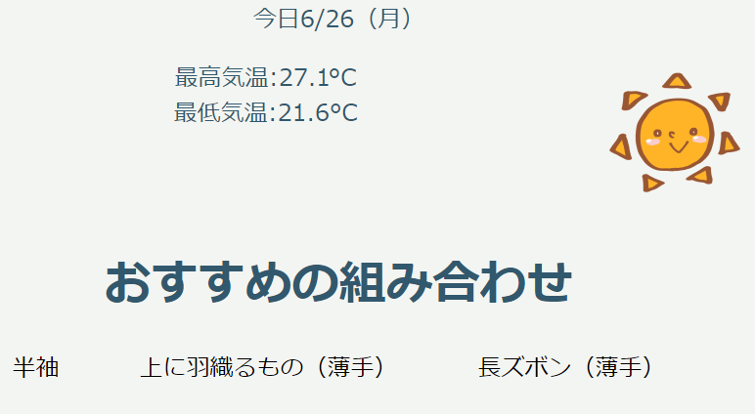
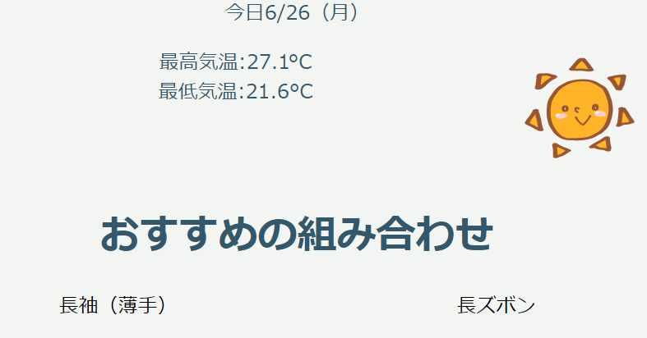
①‐1 暑がり・寒がり指数
暑がり指数＋５
寒がり指数－5
同じ気温でも個人によって提案する服装を変化
Notes:
【笹原】こちらが実際の画面です。
同じ日時、気温でも暑がり・寒がり指数が異なる２人では提案されるおすすめの組み合わせに変化が生じています。
このように、本アプリでは個人の体感も考慮し、より皆さま一人一人にフィットした服装を提案することが可能となっています。

Slide 16
こだわり②コーディネート機能
おすすめの組み合わせに沿って着た服の組み合わせをコーディネートとして登録
履歴画面では日付か最高気温、最低気温からコーディネートを検索可能
Notes:
【笹原】２つ目は、コーディネート登録・履歴機能です
おすすめの組み合わせに沿って実際に着用した服の組み合わせをコーディネートとして登録することができます。
登録したコーディネートは日付、最高気温、最低気温、全件検索のいずれかで検索することができ、
同じような時期や気温の日に過去のコーディネートを参考にして服を選ぶこともできます。
これにより、忙しいあなたには過去に着用したコーディネートをさっと見て参考にすることができ、コーディネートがマンネリ化してしまうあなたには
新しい組み合わせを探すきっかけにもなります。

Slide 17
実際に使用してみた！
朝の忙しい時間を快適に！
 | 所要時間 | 工程
アプリを使用しなかった場合 | 3分28秒 | ①天気アプリを開く ②気温を確認する ③過去の同じ時期の服装を写真フォルダから探す ④コーディネートを考える
アプリを使用した場合 | 1分57秒 | ①アプリを開く ②おすすめの組み合わせを確認する ③コーディネートを考える
実施日:2023年6月27日(火)
実施者:チームA型メンバーT
Notes:
【藤澤】
このアプリを実際に使用してみた際の所要時間と工程がこちらです、
工程の数と所要時間が大幅に削減されたことが分かると思います。
このように朝の忙しい時間を効率的に、そして１日をより快適に過ごすことができるようになります。

Slide 18
チームA型の目標
チーム目標 ・無理はしない:（心身の健康第一） ・日々成長：1日1つ学んだことをチーム内で共有 ・楽しむ：常に笑顔
チームとして意識すること ・問題は小さいうちに対処 ・10分考えて無理なら聞く ・量より質だけど量を減らす努力は怠らない ・誰かの意見にNOを言うときはそれに対して考えをいう ・文字で打つときは冷たくならない意識
Notes:
【笹原】
ここからは、開発にあたってのチームでの取り組みについてお話しします。
わたしたちチームA型では、次のような目標を定めました。
これらの目標を意識しながら、約1か月間のチーム開発に取り組みました。

Slide 19
目標達成率
目標 | 達成率 | 具体的に…
無理はしない:（心身の健康第一） | 90％ | 無理せず取り組むことができた
日々成長：1日1つ学んだことをチーム内で共有 | 70％ | できない日もあったが、ナレッジの共有などを積極的に行うことができた
楽しむ：常に笑顔 | 100％ | 笑顔でいることができた
問題は小さいうちに対処 | 80％ | 進捗を確認し合い活動できた
10分考えて無理なら聞く | 80％ | チーム内で教え合うことができた
量より質だけど量を減らす努力は怠らない | 70％ | 効率化を意識することができたが上手くいかないこともあった
誰かの意見にNOを言うときはそれに対して考えを言う | 90％ | 心地よいコミュニケーションを意識できた
文字で打つときは冷たくならない意識 | 100％ | 絵文字などを使うように心掛けた
Notes:
【笹原】こちらが目標達成率です。完全に達成できていない部分もありますが、それぞれが目標を意識して取り組むことができました。

Slide 20
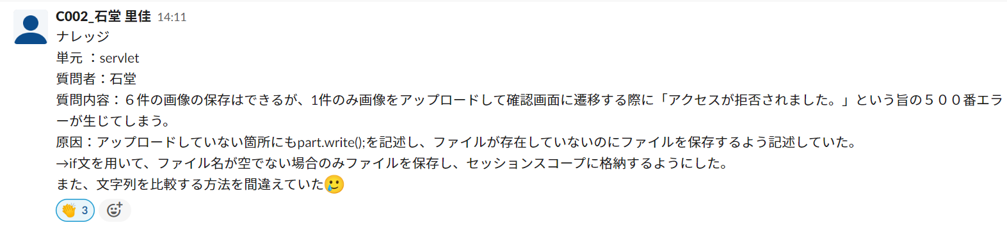
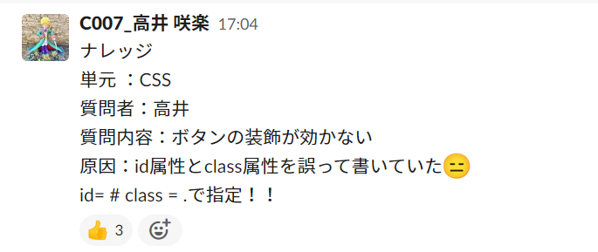
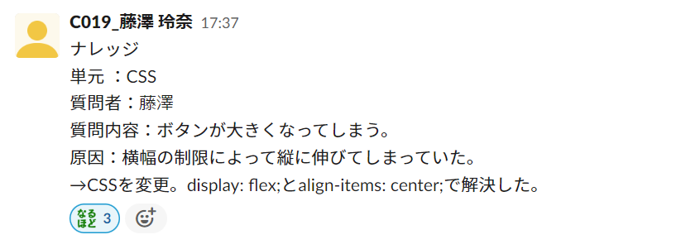
ナレッジとして学びを共有
6月の総ナレッジ数:14個(現時点)
Notes:
【藤澤】
その中の取り組みとして、解決した問題をナレッジとして日々Slackに投稿しました。
このナレッジを参考に問題を解決することもあり、有意義な取り組みだと感じています。

Slide 21

苦手克服
あえて苦手な部分にもチャレンジ
全員がプログラムを触り成長できるような環境づくり
Notes:
【高井】あえて苦手な部分に挑戦することで、失敗を恐れずに挑戦し教え合うことを大切にしました。
なるべく多くの箇所を全員で取り組むように心掛けました。

Slide 22
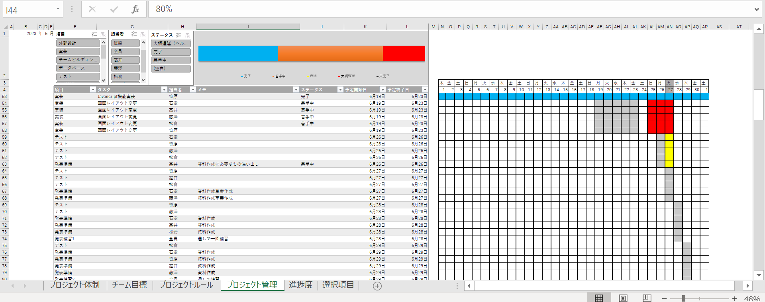
その他グループとしての工夫
進捗管理Excelファイル
議事録
オンラインで工夫してコミュニケーション取った
Notes:
【石堂】その他のグループとしての工夫として、進捗管理をExcelで行い、作業の進捗が一目でわかるようにしました。
議事録を使って決定事項をドキュメントとして残すことや、オンラインでも息抜きに会話をして普段から声をかけやすい雰囲気づくりに取り組みました。

Slide 23
苦労したこと/楽しかったこと
個人で話す？

Slide 24
反省点
スケジュール管理
→時間に追われ、実装したい機能(削除と編集が6件ずつできる)が完成できなかった
→一つ一つの作業にかかる人時の見積もりが甘かった
もっと認識統一を図りたかった
→認識のずれがあったためもっと話し合いを行うべきだった
外部設計書通りに進まないことがあった
→思い込みで進めず細かくドキュメントを確認するべきだった
Notes:
【石堂】
今後の反省点です。
（読み上げる）
今後の研修や業務の際にはこれらの反省を活かして取り組んでいきたいです。

Slide 25
個人の成長
個人の成長についてお話しします
Notes:
【石堂】ここからは個人の成長についてです。それぞれこの研修で学んだ部分を発表していきます。

Slide 26
石堂里佳
【5月よりできるようになったこと】
DAO、model、servlet、JSPのつながりが理解できた。
いい意味で諦めが付くようになり、メンバーや講師を頼ることができた
【チーム開発で学んだこと】
質問形式ではなくても不明点を話しておくことの重要性
スケジュール通りに進めることの難しさ
【大変だったこと】
アプリとして実現可能かを考え、設計を行うこと。
【担当箇所】
服登録
ユーザー登録

Slide 27
笹原子龍
【5月よりできるようになったこと】
サーバーサイドJavaの取り扱い
プログラムに関して人に教えるということ
作業を進めていくときに人に頼ること
【チーム開発で学んだこと】
他人に作業を分配すること
分配できる環境を作ることの大切さ
手が止まった時や問題が起きた時にどうするのか指針を決めておくことの大切さ
【大変だったこと】
ゴールのわからない会議が長時間続いていくこと
【担当箇所】
データベース
全体補助
Notes:
私が6月研修に参加し、5月よりできるようになったこととしては、この三点が挙げられます。特に人に教えることと人に頼ることは私の未熟だったコミュニケーション能力を大いに成長させてくれました。
またチーム開発では作業を分担することで効率を上げることの難しさを実感しました。
最後に大変だったことは前半二週間で行った要件定義や外部設計のために終わりのないマラソンをするかのような会議が長時間続いたことです。
心が折れそうになった分、終わった時の解放感はとてもありました。
以上になります。

Slide 28
高井咲楽
【5月よりできるようになったこと】
サーバーサイドの理解を深めることができた
【チーム開発で学んだこと】
認識統一を図ることの大切さを学んだ
チームで開発をする難しさと楽しさを知ることができた
【大変だったこと】
チームで認識を合わせること
期限内にタスクを終わらせること
【担当箇所】
コーディネート登録
プロフィール登録

Slide 29
藤澤玲奈
【5月よりできるようになったこと】
少し考えても分からないときに質問をすること
DAO、servlet、jspの紐づけ
【チーム開発で学んだこと】
コミュニケーションの大切さ
個人で作っていたものを合わせて1つにしていくことの難しさ
【大変だったこと】
認識統一すること
限られた期限内で作成すること
【担当箇所】
コーディネート履歴
ログイン

Slide 30
松倉一生
【5月よりできるようになったこと】
Javaのオブジェクト指向を少しだけ理解できた
APIを用いてデータを取得すること
【チーム開発で学んだこと】
たった５人でも認識を統一して１つのものを作り上げる難しさ
一人では高い壁もチームなら乗り越えられるということ
スケジュールは思うように進まない
【気づいたこと】
調べる技術力が高いと開発がスムーズに進む
【担当箇所】
天気情報取得機能
天気表示機能
おすすめ表示機能
編集削除機能

Slide 31
快適な1日の始まりをあなたに
チームA型
Notes:
【藤澤】この１か月間、私たちはこのアプリ開発を通してさまざまなことを学びました。
研修後はそれぞれの道に進みますが、この研修での学びを忘れずに頑張っていこうと思います。
以上でチームA型の発表を終わります。ありがとうございました。

